Slide 1
Вінницький національний технічний університет
Розробка мікроконтролерного пристрою GPS навігації
Виконав: студент гр. 4К-13
Жаворонок Михайло Дмитрович
Керівник: к.т.н., ст. викладач
Богомолов Сергій Вітальович
2015 рік

Slide 2
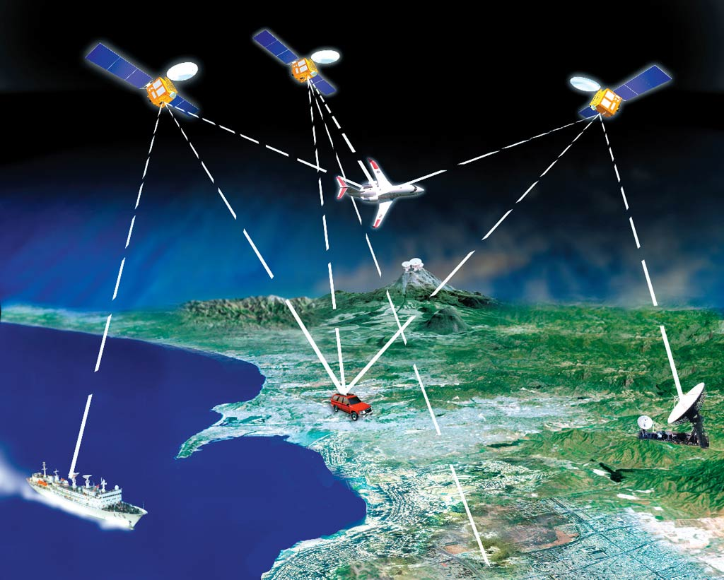
Актуальність
В сучасному світі велике значення має визначення місцеположення того, чи іншого об’єкта. Для цього використовується глобальна система позиціювання. Існують:
GPS навігатори,
треккери,
логери.

Slide 3
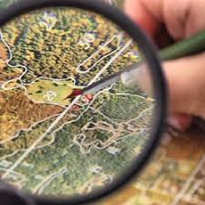
Мета
Розробка GPS пристрою за допомогою якого можна визначити координати на місцевості

Slide 4
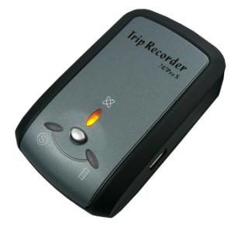
GPS логгер
За основу для пристрою був взятий GPS логгер Transystem inc. I – Blue 747 Pros, але він не має індикатора та
коштує досить дорого.

Slide 5
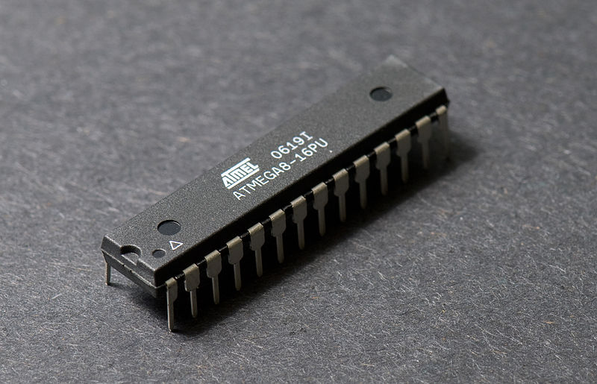
Вибір мікроконтролера
Для реалізації проекту було обрано мікроконтролер ATmega8, який має такі особливості:
малу потужність споживанням, але разом з тим - високу продуктивність роботи;
512 байт EEPROM;
необхідна кількість портів вводу/виводу
1 Кбайт вбудованої SRAM;
невисоку ціну.

Slide 6
Структурна схема

Slide 7
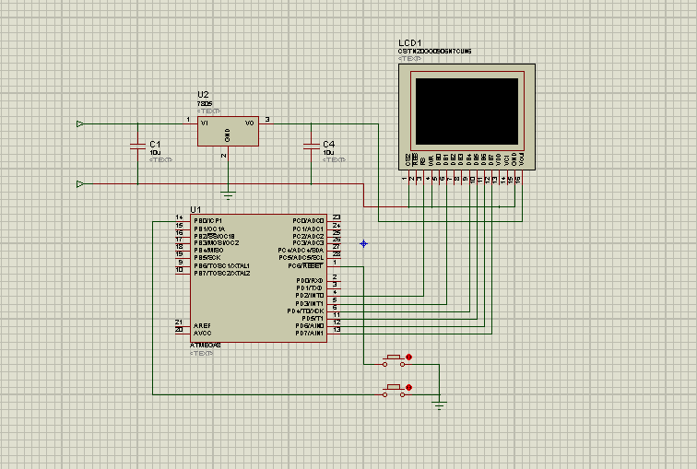
Схема в програмі Proteus

Slide 8
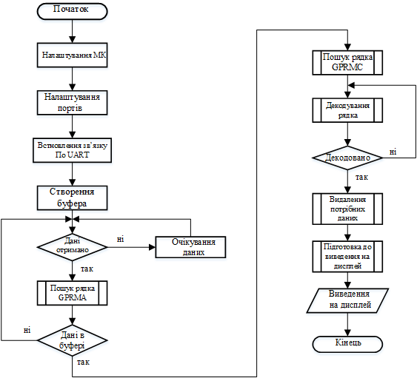
Алгоритм роботи

Slide 9
Висновки
В процесі проведеної роботи було розроблено пристрій GPS навігації та написано відповідне програмне забезпечення (ПЗ) для роботи з пристроєм. Вдалось розробити досить дешевий та функціональний пристрій.

Slide 10
Дякую за увагу!

